Slide 1

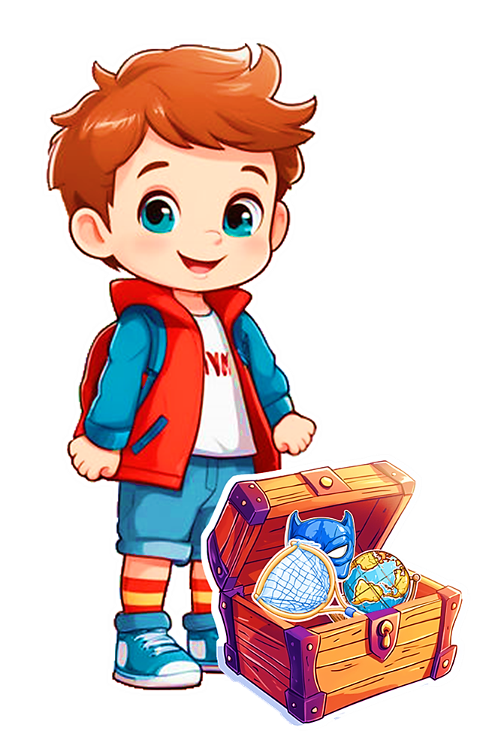



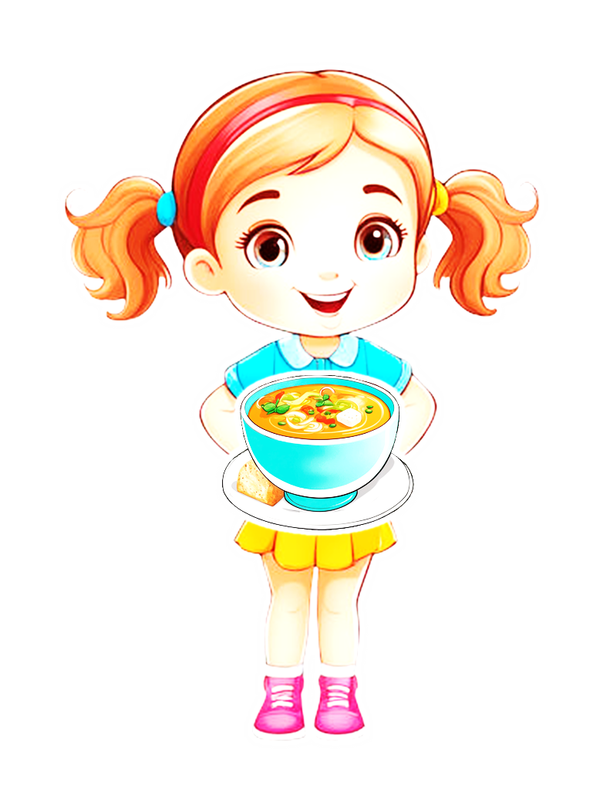



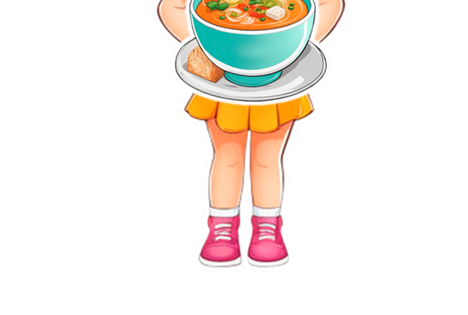
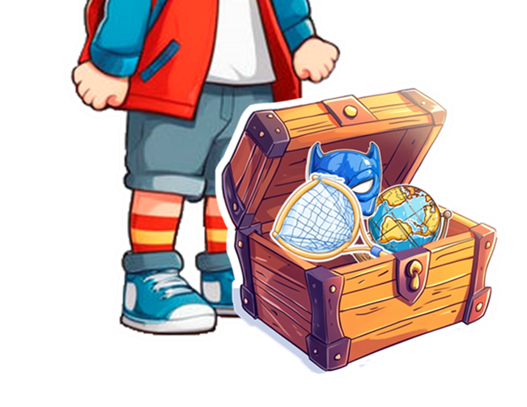

Сем знайшов стару скрині.
Світланка зварила смачний суп.
У скрині старий сачок.
В суп Світланка
додала м’ясо.
За сачком синя маска.
Світланка насипала суп з м’ясом у миску.
На самому дні скрині старий глобус!
Дуже смачний суп зварила Світланка!

